Slide 1
Veilig vrijen
Hst. 33.7
SOA’s

Slide 2
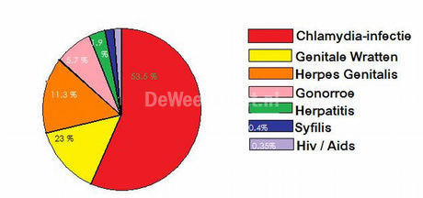
Wat is een SOA?
Sexueel overdraagbare aandoening = geslachtsziekte
SOA-verwekkers (bacteriën of virussen) kunnen niet buiten het lichaam overleven
Besmetting via seksueel contact (vochtige slijmvliezen), soms ook via bloedcontact

Slide 3
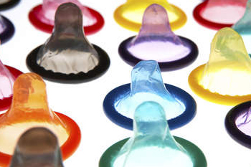
Wat kun je ertegen doen?
Bescherm jezelf met een condoom.
Zo snel mogelijk naar een arts.
Bacteriele infectie: meestal goed te behandelen met antibiotica.
Probleem: resistentie
Virale infectie: moeilijker te bestrijden.

Slide 4
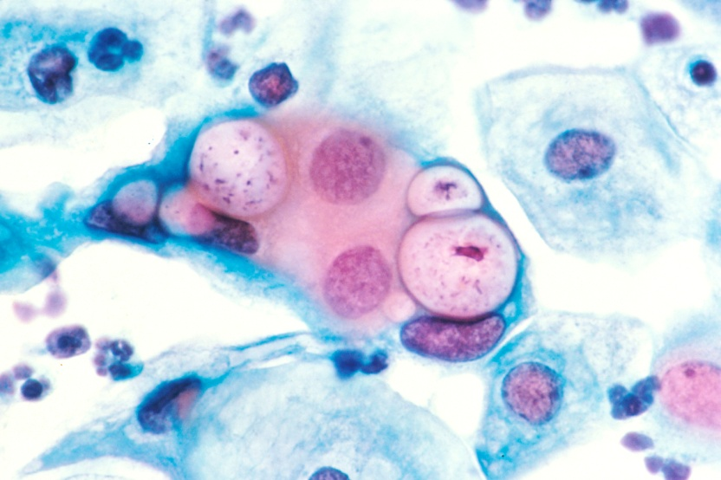
Bacteriële SOA’s
Chlamydia:
weinig klachten, kan ongemerkt aanwezig zijn en doorgegeven worden),
wel kans op onvruchtbaarheid vrouw.
Meest voorkomende SOA

Slide 5
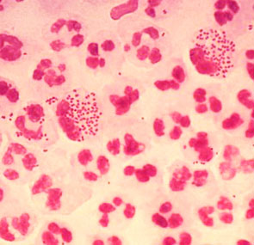
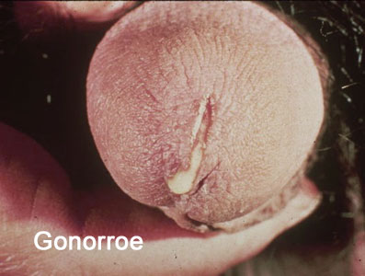
Bacteriële SOA’s
Gonorroe: geelgroene afscheiding, pijn bij plassen. Kans op onvruchtbaarheid vrouw.

Slide 6
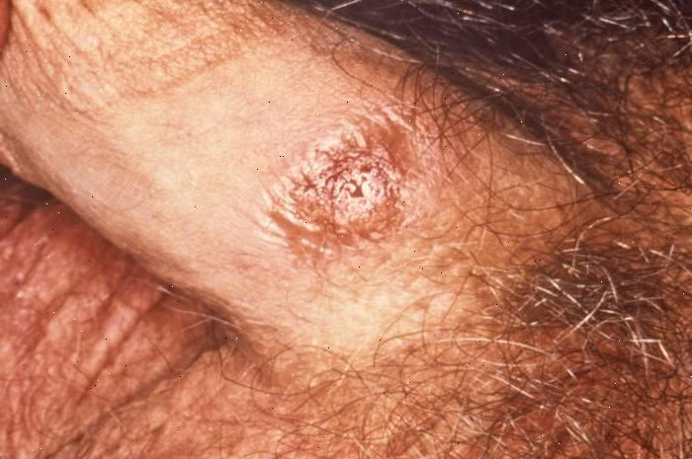
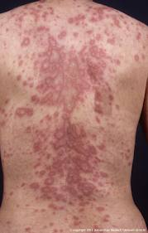
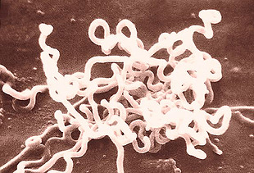
Bacteriële SOA’s
Syfilis:
fase 1: ‘onschuldig’ zweertje, gaat weer weg
fase 2: Huidafwijkingen, grieperig. Verspreiding door heel het lichaam
fase 3: (Jaren later) organen aangetast, o.a. zenuwstelsel of hart.
Bacterie is spiraalvormig

Slide 7
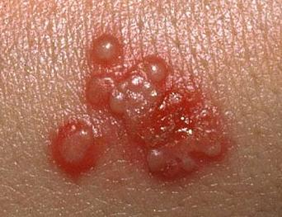
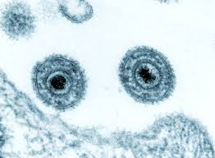
Virale SOA’s
Herpes genitalis (verwant aan koortslip-virus)
Komt steeds terug
Niet gevaarlijk, wel voor baby (besmetting bij bevalling)

Slide 8
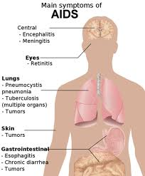
Virale SOA’s
Het virus = HIV (Humane Immunodeficiency Virus)
de ziekte = AIDS (Acquired Immuno Deficiency Syndrome): de witte bloedcellen van het afweersysteem werken niet meer goed.
Besmetting door seksueel contact of bloed.
(Tot voor kort) geen genezing mogelijk
wel bestrijding van symptomen.

Slide 9
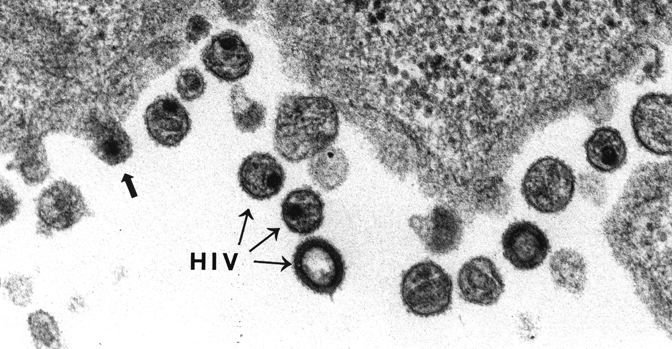
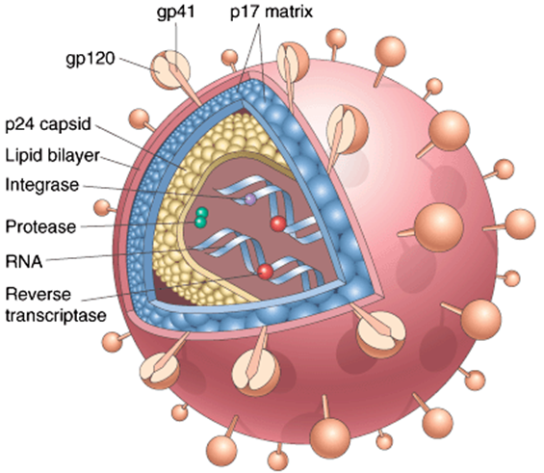
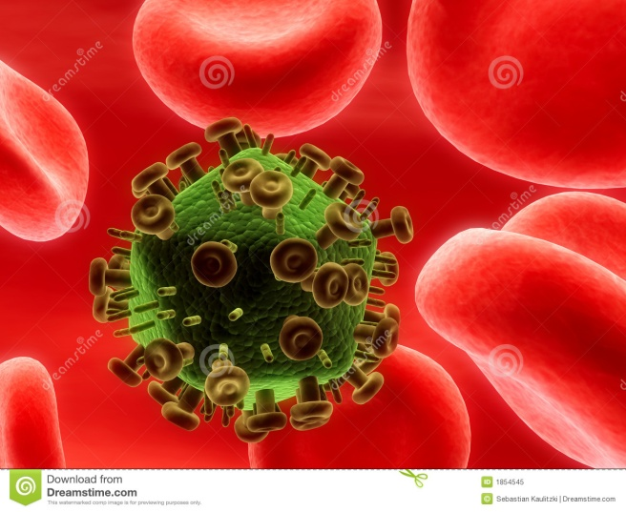
HIV-virus

Slide 10
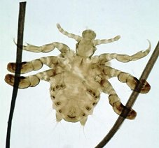
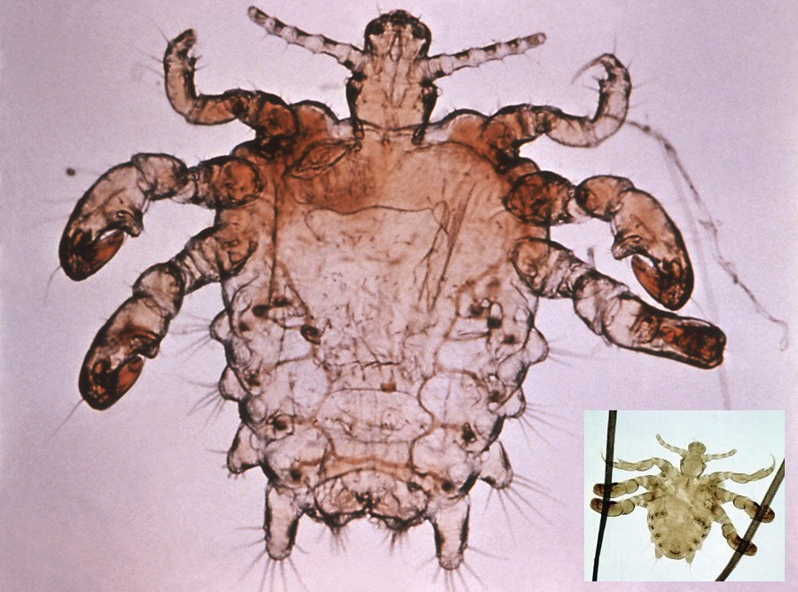
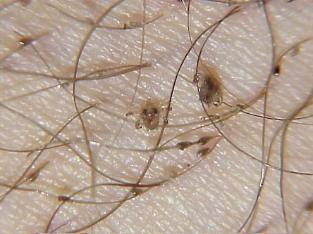
Parasitaire SOA
Schaamluis (Insect, verwant aan hoofdluis)
Leeft van bloed van de gastheer/vrouw
Loopt over van de ene naar de andere persoon (via contact of bed)

